Slide 1
Inferencia Probabilística
por Adriana F. Chávez De la Peña
adrifelcha@gmail.com
Lab 25: www.bouzaslab25.com

Slide 2

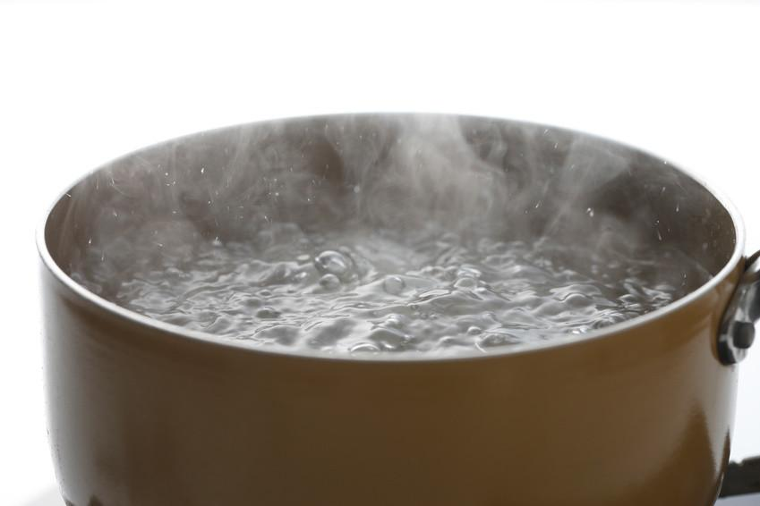

Introducción a Teoría de la Probabilidad
Fenómenos deterministas
Fenómenos aleatorios
No se puede predecir el resultado (mecanismos aleatorios).

Slide 3
Inferencia Probabilística
Determinar qué tan probable es que ocurra un evento X

Slide 4
Inferencia Probabilística
Determinar qué tan probable es que ocurra un evento X
Definición clásica (Equiprobabilidad)
Definición frecuentista
Definición subjetiva
Definición axiomática

Slide 5

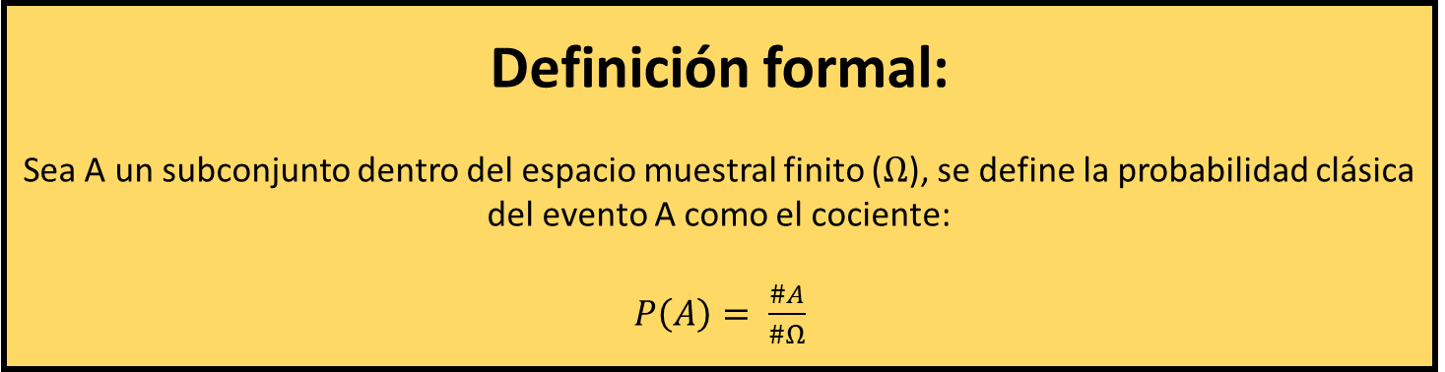
1. Definición clásica de probabilidad
Asume equiprobabilidad
Definición formal:
Sea A un subconjunto dentro del espacio muestral finito ($Ω$), se define la probabilidad clásica del evento A como el cociente:
$P\left(A\right)= \frac{\#A}{\#Ω}$

Slide 6
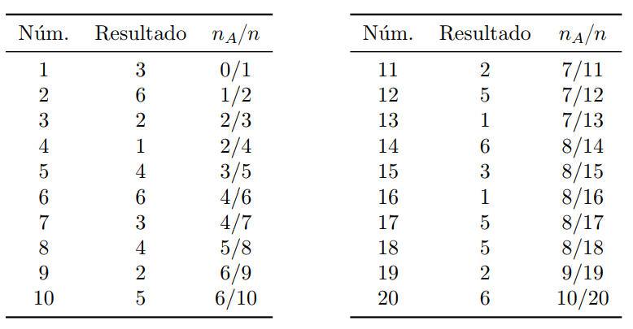
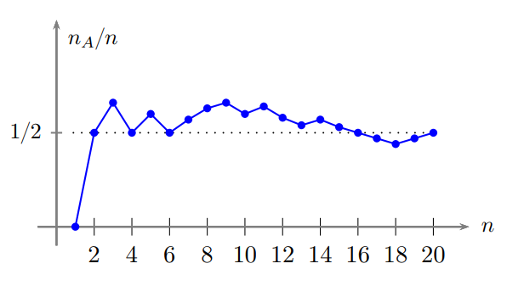
2. Definición frecuentista de probabilidad

Slide 7
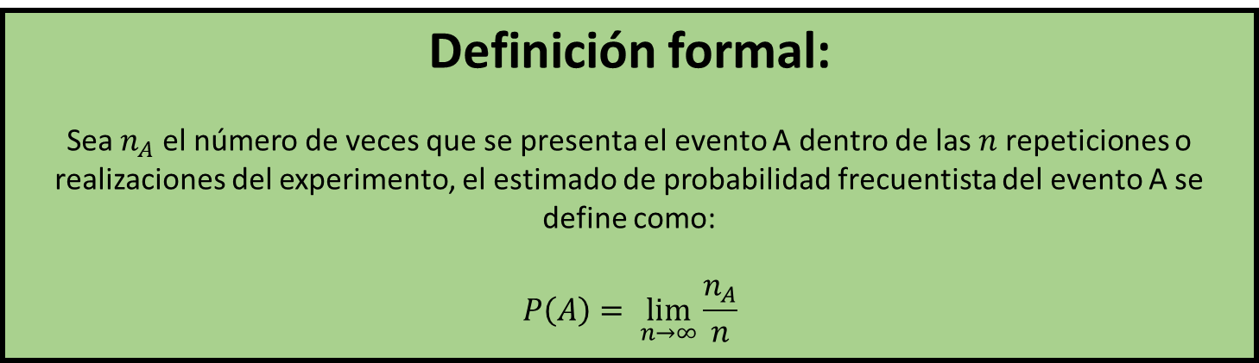
2. Definición frecuentista de probabilidad
Definición formal:
Sea $n_{A}$ el número de veces que se presenta el evento A dentro de las $n$ repeticiones o realizaciones del experimento, el estimado de probabilidad frecuentista del evento A se define como:
$$P\left(A\right)= \lim_{n\overset{→}{}∞}{\frac{n_{A}}{n}}$$

Slide 8
3. Definición subjetiva de probabilidad
Un número del 0 al 1 que representa la certidumbre que se tiene respecto de la ocurrencia de un evento.

Slide 9
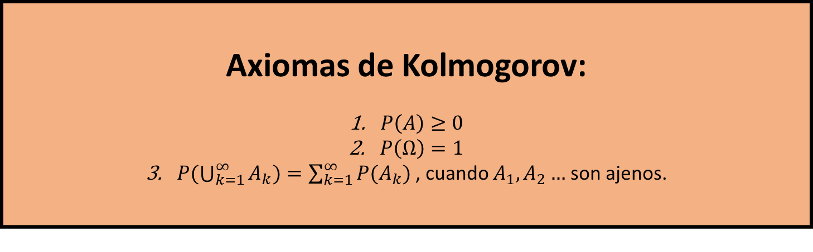
4. Definición axiomática de probabilidad
Axiomas de Kolmogorov:
$P\left(A\right)≥0$
$P\left(Ω\right)=1$
$P(\bigcup_{k=1}^{∞}{A_{k}})=\sum_{k=1}^{∞}{P(A_{k})}$ , cuando $A_{1}, A_{2}…$ son ajenos.

Slide 10

$$Ω$$

Slide 11
Conjunto de los números primos
Conjunto de los números pares
Conjunto de los números que son pares y primos

Slide 12

Pares
76
Primos
7
4
17
24
13
0
23
100
$$Pares∩Primos$$
11
8
19
2
12
5
42
3
94
29

Slide 13

P(Pares)
76
P(Primos)
7
4
17
24
13
0
23
100
11
$$P(Pares∩Primos)$$
8
19
2
12
5
42
3
94
29

Slide 14
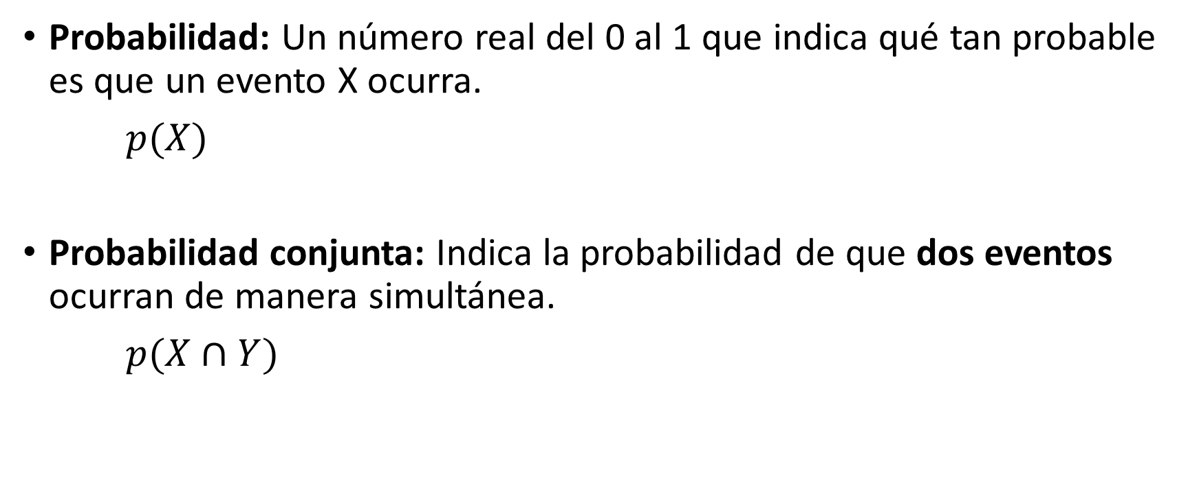
Conceptos clave:
Probabilidad: Un número real del 0 al 1 que indica qué tan probable es que un evento X ocurra.
$p(X)$
Probabilidad conjunta: Indica la probabilidad de que dos eventos ocurran de manera simultánea.
$p(X∩Y)$

Slide 15
Probabilidad condicional

Slide 16


¿Qué tan probable es…
… que un individuo X sea zurdo?
p(Zurdo) = .08

Slide 17


Probabilidad Condicional
La probabilidad de un evento A, a la luz de ciertos datos B
P(A|B)
p(El chico es zurdo | Escribe con la mano izquierda)
p(El chico es zurdo | Escribe con mano derecha)
p(A|B) > p(A)
p(A|B) < p(A)

Slide 18
Probabilidad Condicional
Eventos independientes
Eventos no independientes
p(A|B) = p(A)
p(A|B) > p(B)
Evento A:
La probabilidad de que va a llover
Evento B:
Hoy es miércoles
Evento A:
La probabilidad de que va a llover
Evento B:
Está nublado

Slide 19
Probabilidad Condicional
Eventos independientes
Eventos no independientes
p(A|B) = p(A)
p(A|B) > p(A)
Evento B:
Es miércoles
Evento B:
Está Nublado.
Evento A:
Lluvia
Evento A:
Lluvia

Slide 20
Probabilidad conjunta

Slide 21
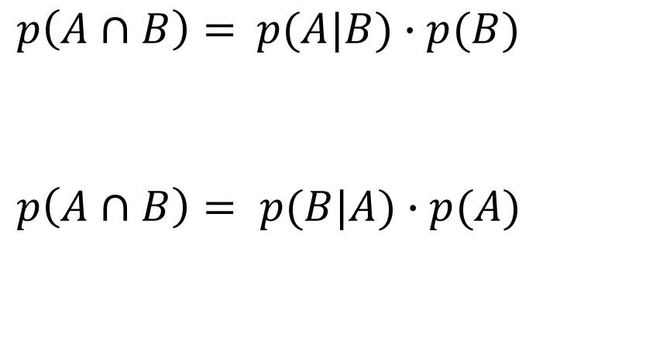
De acuerdo con la Ley de la multiplicación de probabilidades, la Probabilidad Conjunta se computa como:
$p\left(A∩B\right)=$ $p(A|B)∙p(B)$
$$p\left(A∩B\right)= p(B|A)∙p(A)$$

Slide 22
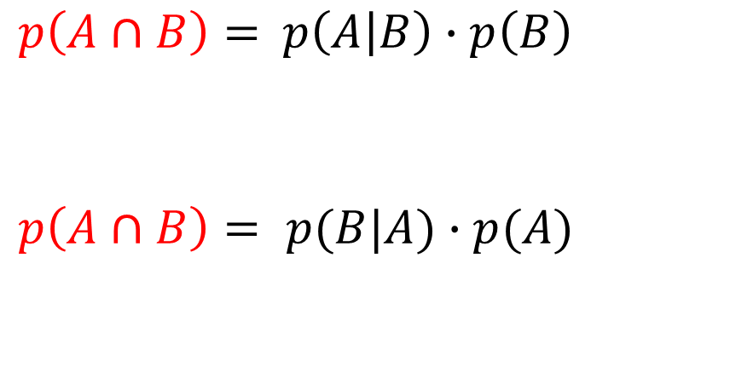
De acuerdo con la Ley de la multiplicación de probabilidades, la Probabilidad Conjunta se computa como:
Eventos independientes
p(A|B) = p(A)
$p\left(A∩B\right)=$ $p\left(A | B\right)∙p\left(B\right)$
$$p\left(A∩B\right)= p(B|A)∙p(A)$$
Evento A:
La probabilidad de que va a llover
Evento B:
Hoy es miércoles

Slide 23
De acuerdo con la Ley de la multiplicación de probabilidades, la Probabilidad Conjunta se computa como:
Eventos independientes
p(A|B) = p(A)
$p\left(A∩B\right)=$ $p\left(A | B\right)∙p\left(B\right)$
$$p\left(A∩B\right)= p(B|A)∙p(A)$$
Evento A:
La probabilidad de que va a llover
Evento B:
Hoy es miércoles

Slide 24
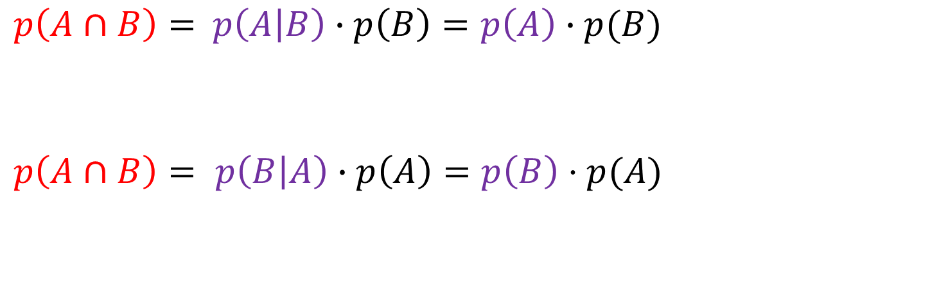
De acuerdo con la Ley de la multiplicación de probabilidades, la Probabilidad Conjunta se computa como:
$p\left(A∩B\right)=$ $p\left(A | B\right)∙p\left(B\right)=p\left(A\right)∙p(B)$
$$p\left(A∩B\right)= p\left(B | A\right)∙p\left(A\right)=p\left(B\right)⋅p(A)$$

Slide 25

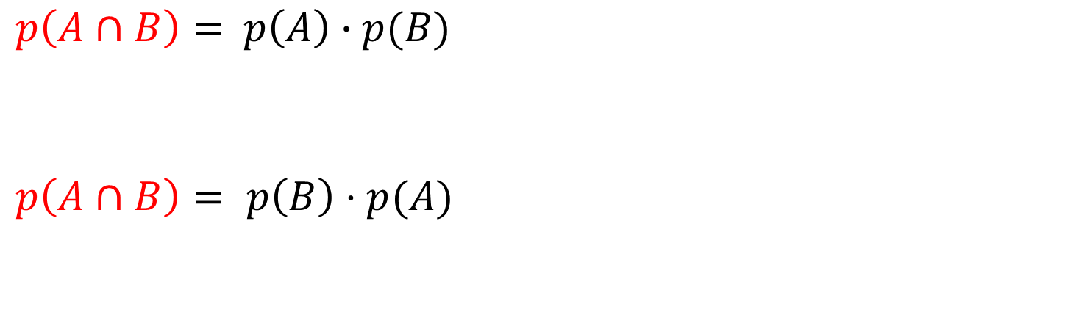
De acuerdo con la Ley de la multiplicación de probabilidades, la Probabilidad Conjunta se computa como:
$p\left(A∩B\right)=$ $p\left(A\right)∙p(B)$
$$p\left(A∩B\right)= p\left(B\right)⋅p(A)$$

Slide 26
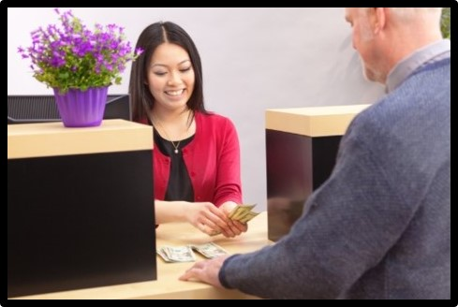
Linda la cajera
Linda tiene 31 años de edad, soltera, inteligente y muy brillante. Se especializó en filosofía. Como estudiante, estaba profundamente preocupada por los problemas de discriminación y justicia social, participando también en manifestaciones anti-nucleares.
¿Que es más probable?
A) Linda es una cajera de banco.
B) Linda es una cajera de banco y es activista de movimientos feministas.

Slide 27

Linda la cajera
Linda tiene 31 años de edad, soltera, inteligente y muy brillante. Se especializó en filosofía. Como estudiante, estaba profundamente preocupada por los problemas de discriminación y justicia social, participando también en manifestaciones anti-nucleares.
¿Que es más probable?
A) Linda es una cajera de banco.
B) Linda es una cajera de banco y es activista de movimientos feministas.
¿Por qué?
Ser feminista y ser cajera de banco son eventos independientes
$p\left(F∩B\right)=$ $p\left(F\right)∙p(B)$

Slide 28
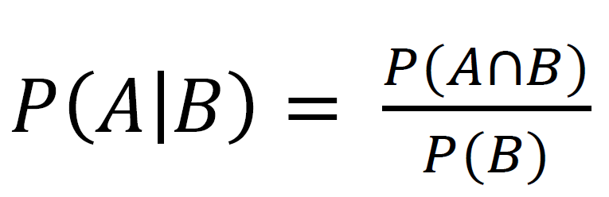
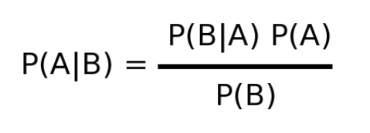

Evento B:
Está Nublado.
$p\left(A∩B\right)=$ $p(A|B)∙p(B)$
$$p\left(A∩B\right)= p(B|A)∙p(A)$$
Evento A:
Lluvia
¡Teorema de Bayes!

Slide 29
Teorema de Bayes en acción:
Probabilidad Posterior: La probabilidad de un evento A, dada la evidencia B.
Probabilidad prior: La probabilidad del evento A, con independencia de la observación de B
Verosimilitud: La probabilidad de observar la evidencia B, cuando el evento A ocurre.
Verosimilitud marginal: La probabilidad de observar la evidencia, con independencia de su relación con A.
B:
Está Nublado.
A:
Lluvia

Slide 30
¿Qué implica decir ‘Bayesiano’?
Hay una actualización constante de la información que me permite reducir mi incertidumbre respecto a la probabilidad de ocurrencia de un evento X.

Slide 31
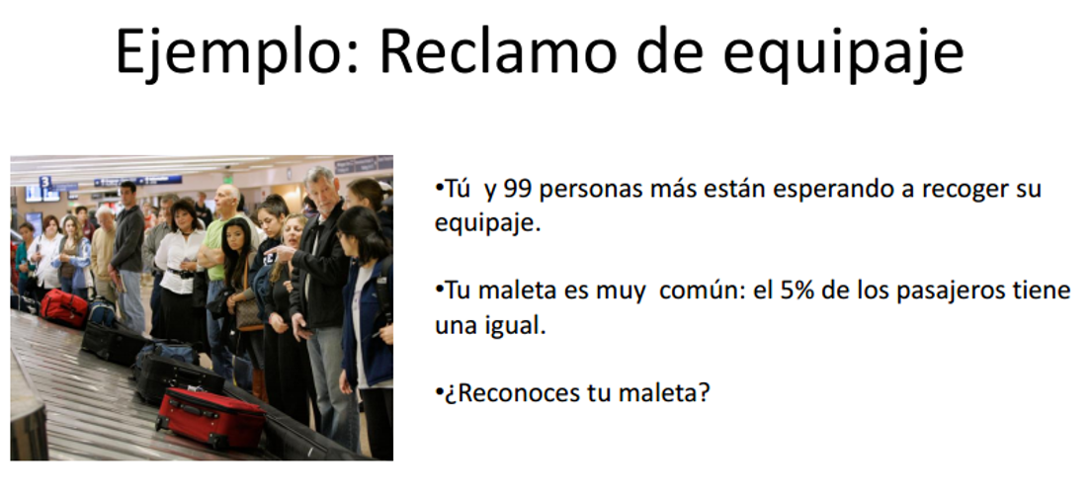

Al salir la primer maleta, esta se ve como la tuya. Varias personas comienzan a hacer ademán de recogerla, pero, ¿Cuál es la probabilidad de que de hecho sea tu maleta?

Slide 32
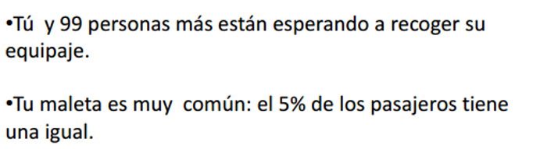
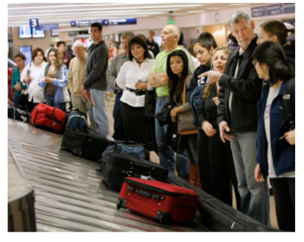
Teorema de Bayes en acción:
A -> La maleta es mía
B -> La maleta se ve como la mía

Slide 33

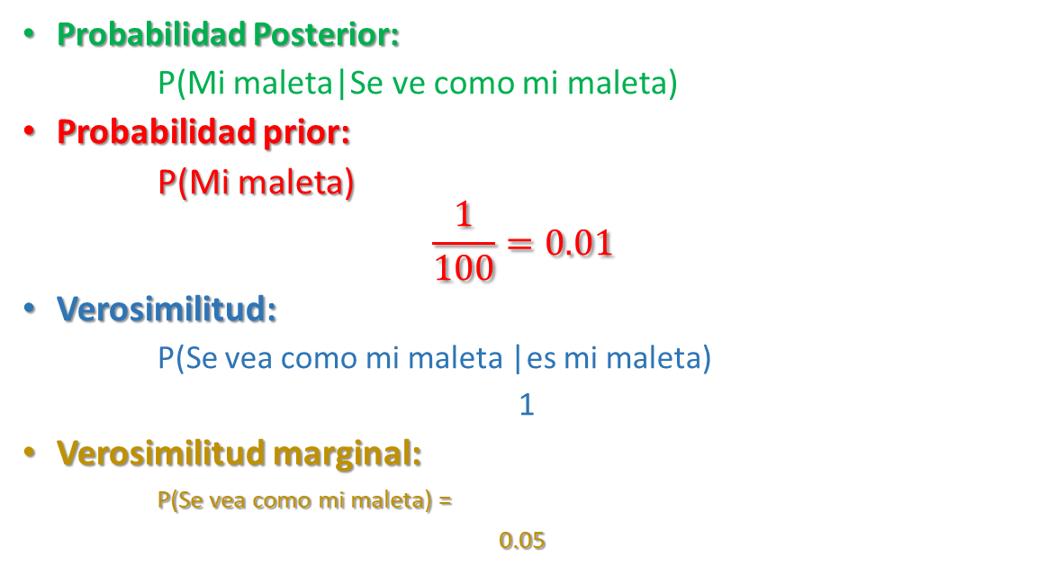
Teorema de Bayes en acción:
Probabilidad Posterior:
P(Mi maleta|Se ve como mi maleta)
Probabilidad prior:
P(Mi maleta)
$$\frac{1}{100}=0.01$$
Verosimilitud:
P(Se vea como mi maleta |es mi maleta)
1
Verosimilitud marginal:
P(Se vea como mi maleta) =
0.05

Slide 34

Teorema de Bayes en acción:
Probabilidad Posterior:
P(Mi maleta|Se ve como mi maleta)
Probabilidad prior:
P(Mi maleta) = $\frac{1}{100}=0.01$
Verosimilitud:
P(Se vea como mi maleta |es mi maleta) = 1
Verosimilitud marginal:
P(Se vea como mi maleta) = Probabilidad general + Probabilidad sabiendo que mi maleta de hecho está ahí

Slide 35
Verosimilitud marginal
La probabilidad de que la evidencia acompañe a cualquier estado posible del mundo.

Slide 36
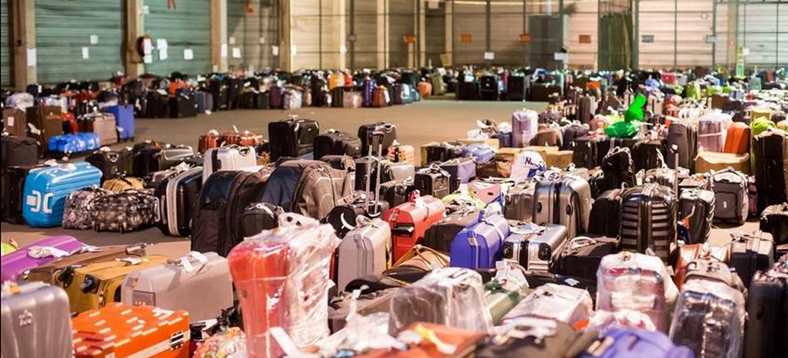
Verosimilitud marginal
Hay un 0.05 de probabilidad de que si yo tomo una maleta al azar de este montón, sea el mismo modelo que mi maleta.

Slide 37
Verosimilitud marginal

Slide 38
Verosimilitud marginal
La probabilidad ha incrementado un poco dado que sé por seguro que una de las maletas es mía y tiene que ser del mismo modelo.

Slide 39
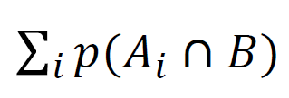








Verosimilitud marginal
$p\left(A∩B\right)=$ $p(A|B)∙p(B)$
$$p\left(A∩B\right)= p(B\text{|}A)∙p(A)$$
$$p\left(A∩B\right)+ p(A′∩B)$$
$$\left(p(B\text{|}A\right)∗p(A))$$
$$+ \left(p(B\text{|}A′\right)∗p(A′))$$
$$\left((1\right)∗(0.01))$$
$$+ \left(p(0.05\right)∗p(0.99))$$
$$\left(0.01\right)+\left(0.049\right)$$
$$=0.059$$

Slide 40

Teorema de Bayes en acción:
Probabilidad Posterior:
P(Mi maleta|Se ve como mi maleta)
Probabilidad prior:
P(Mi maleta) = $\frac{1}{100}=0.01$
Verosimilitud:
P(Se vea como mi maleta |es mi maleta) = 1
Verosimilitud marginal:
P(Se vea como mi maleta) = 0.05

Slide 41

Teorema de Bayes en acción:
Probabilidad Posterior:
P(Mi maleta|Se ve como mi maleta)
Probabilidad prior:
P(Mi maleta) = $\frac{1}{100}=0.01$
Verosimilitud:
P(Se vea como mi maleta |es mi maleta) = 1
Verosimilitud marginal:
P(Se vea como mi maleta) = 0.059

Slide 42






Teorema de Bayes en acción:
$$P(A\text{|}B)=\frac{P\left(B\text{|}A\right)p(A)}{P(B)}$$
$$P(A\text{|}B)=\frac{\left(1\right)(0.01)}{(0.059)}$$
$$P\left(A\text{|}B\right)=\frac{ \left(0.01\right)}{\left(0.059\right)}= .1694$$
$$P(A′\text{|}B)=\frac{P\left(B\text{|}A^{′}\right)p(A′)}{P(B)}$$
$$P(A′IB)=\frac{(0.05)(0.99)}{(0.059)}$$
$$P\left(A^{′}\text{|}B\right)=\frac{\left(0.049\right)}{\left(0.059\right)}= .8389$$

Slide 43
¿Qué implica decir ‘Bayesiano’?
Hay una actualización constante de la información que me permite reducir mi incertidumbre respecto a la probabilidad de ocurrencia de un evento X.

Slide 44
Continúas esperando, ya sólo quedan 15 maletas por salir. ¿Cuál es la probabilidad de que, si la maleta número 86 se ve igual a la tuya, sea la tuya?

Slide 45
Teorema de Bayes en acción:
A -> La maleta es mía
B -> La maleta se ve como la mía

Slide 46
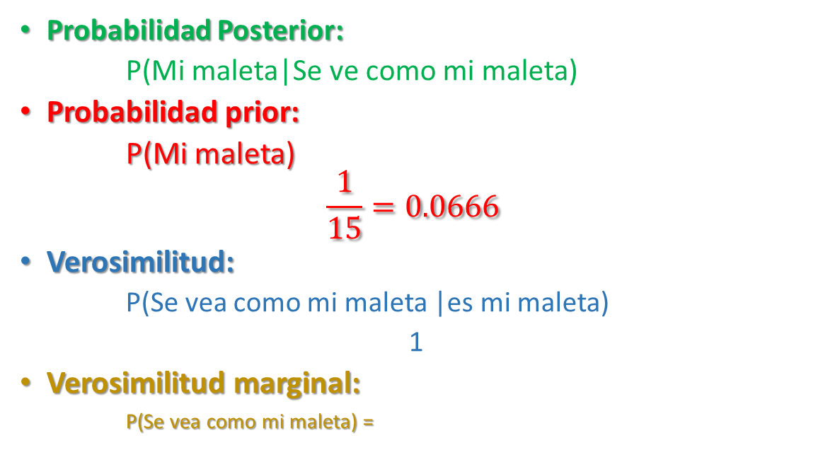
Teorema de Bayes en acción:
Probabilidad Posterior:
P(Mi maleta|Se ve como mi maleta)
Probabilidad prior:
P(Mi maleta)
$$\frac{1}{15}=0.0666$$
Verosimilitud:
P(Se vea como mi maleta |es mi maleta)
1
Verosimilitud marginal:
P(Se vea como mi maleta) =

Slide 47
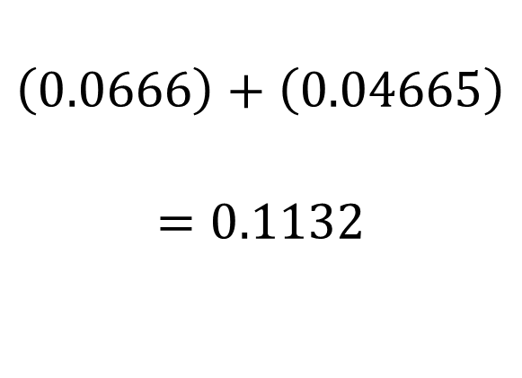


Verosimilitud marginal
$$p\left(A∩B\right)= p(B\text{|}A)∙p(A)$$
$$p\left(A∩B\right)+ p(A′∩B)$$
$$\left(p(B\text{|}A\right)∗p(A))$$
$$+ \left(p(B\text{|}A′\right)∗p(A′))$$
$$\left((1\right)∗(0.0666))$$
$$+ \left(p(0.05\right)∗p(0.9333))$$
$$\left(0.0666\right)+\left(0.04665\right)$$
$$=0.1132$$

Slide 48
Teorema de Bayes en acción:
Probabilidad Posterior:
P(Mi maleta|Se ve como mi maleta)
Probabilidad prior:
P(Mi maleta) = $\frac{1}{100}=0.01$
Verosimilitud:
P(Se vea como mi maleta |es mi maleta) = 1
Verosimilitud marginal:
P(Se vea como mi maleta) = 0.05

Slide 49

Teorema de Bayes en acción:
Probabilidad Posterior:
P(Mi maleta|Se ve como mi maleta)
Probabilidad prior:
P(Mi maleta) = $\frac{1}{100}=0.01$
Verosimilitud:
P(Se vea como mi maleta |es mi maleta) = 1
Verosimilitud marginal:
P(Se vea como mi maleta) = 0.1132

Slide 50




Teorema de Bayes en acción:
$$P(A\text{|}B)=\frac{P\left(B\text{|}A\right)p(A)}{P(B)}$$
$$P(A\text{|}B)=\frac{\left(1\right)(0.0666)}{(0.1132)}$$
$$P\left(A\text{|}B\right)=\frac{ \left(0.0666\right)}{\left(0.1132\right)}= .5883$$
$$P(A′\text{|}B)=\frac{P\left(B\text{|}A^{′}\right)p(A′)}{P(B)}$$
$$P(A′IB)=\frac{(0.05)(0.9333)}{(0.1132)}$$
$$P\left(A^{′}\text{|}B\right)=\frac{\left(0.04665\right)}{\left(0.1132\right)}= .4121$$

Slide 51

Ejemplo: Diagnóstico médico
Después de realizar su revisión médica anual, una doctora encuentra que su paciente X ha dado positivo (PXPos) a la Enfermedad X (EnfX).
Sin embargo, esta enfermedad es extremadamente inusual en el grupo etario del paciente X (sólo el 0.2% lo presentan) y se sabe que la prueba realizada no es del todo confiable (Tiene una tasa de Falsos positivos del 20% y una tasa de Falsos negativos del 10%)
¿Qué tan probable es que el PacX tenga la EnfX dados los resultados obtenidos por su prueba?

Slide 52
Ejemplo: Diagnóstico médico
Después de realizar su revisión médica anual, una doctora encuentra que su paciente X ha dado positivo (PXPos) a la Enfermedad X (EnfX).
Sin embargo, esta enfermedad es extremadamente inusual en el grupo etario del paciente X (sólo el 0.2% lo presentan) y se sabe que la prueba realizada no es del todo confiable (Tiene una tasa de Falsos positivos del 20% y una tasa de Falsos negativos del 10%)
¿Qué tan probable es que el PacX tenga la EnfX dados los resultados obtenidos por su prueba?

Slide 53
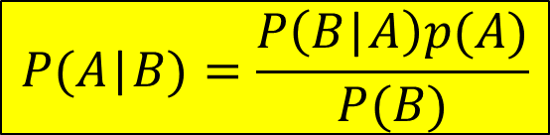
Ejemplo: Diagnóstico médico
$$P(A\text{|}B)=\frac{P\left(B\text{|}A\right)p(A)}{P(B)}$$
Probabilidad Posterior:
P(EnfX | PXPos)
?
Probabilidad prior:
P(Enfx)
Verosimilitud:
P(PXPos|EnfX)
Verosimilitud marginal:
P(PXPos)

Slide 54
Ejemplo: Diagnóstico médico
Después de realizar su revisión médica anual, una doctora encuentra que su paciente X ha dado positivo (PXPos) a la Enfermedad X (EnfX).
Sin embargo, esta enfermedad es extremadamente inusual en el grupo etario del paciente X (sólo el 0.2% lo presentan) y se sabe que la prueba realizada no es del todo confiable (Tiene una tasa de Falsos positivos del 20% y una tasa de Falsos negativos del 10%)
¿Qué tan probable es que el PacX tenga la EnfX dados los resultados obtenidos por su prueba?

Slide 55
Ejemplo: Diagnóstico médico
$$P(A\text{|}B)=\frac{P\left(B\text{|}A\right)p(A)}{P(B)}$$
Probabilidad Posterior:
P(EnfX| PXPos)
?
Probabilidad prior:
P(Enfx)
0.002
Verosimilitud:
P(PXPos|EnfX)
Verosimilitud marginal:
P(PXPos)

Slide 56
Ejemplo: Diagnóstico médico
Después de realizar su revisión médica anual, una doctora encuentra que su paciente X ha dado positivo (PXPos) a la Enfermedad X (EnfX).
Sin embargo, esta enfermedad es extremadamente inusual en el grupo etario del paciente X (sólo el 0.2% lo presentan) y se sabe que la prueba realizada no es del todo confiable (Tiene una tasa de Falsos positivos del 20% y una tasa de Falsos negativos del 10%)
¿Qué tan probable es que el PacX tenga la EnfX dados los resultados obtenidos por su prueba?
P(PXPos|EnfX)

Slide 57
Ejemplo: Diagnóstico médico
$$P(A\text{|}B)=\frac{P\left(B\text{|}A\right)p(A)}{P(B)}$$
Probabilidad Posterior:
P(EnfX| PXPos)
?
Probabilidad prior:
P(Enfx)
0.002
Verosimilitud:
P(PXPos|EnfX)
0.9
Verosimilitud marginal:
P(PXPos)

Slide 58





Verosimilitud marginal:
P(PXPos)
$$p\left(A∩B\right)= p(B\text{|}A)∙p(A)$$
$$p\left(EnfX∩PXPos\right)+ p(No EnfX∩PXPos)$$
$$\left(p(\text{PXPos}\text{|}EnfX\right)∗p(EnfX))$$
$$+\left(p(\text{PXPos}\text{|}No EnfX\right)∗p(No EnfX))$$
$$\left((0.9\right)∗(0.002))$$
$$+ \left(p(0.20\right)∗p(.998))$$
$$\left(0.0018\right)+\left(0.1996\right)$$
$=0.20$14

Slide 59
Ejemplo: Diagnóstico médico
$$P(A\text{|}B)=\frac{P\left(B\text{|}A\right)p(A)}{P(B)}$$
Probabilidad Posterior:
P(EnfX| PXPos)
?
Probabilidad prior:
P(Enfx)
0.002
Verosimilitud:
P(PXPos|EnfX)
0.9
Verosimilitud marginal:
P(PXPos)
0.2014

Slide 60

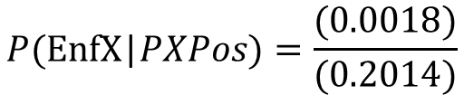
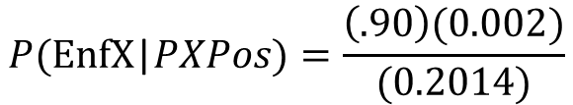
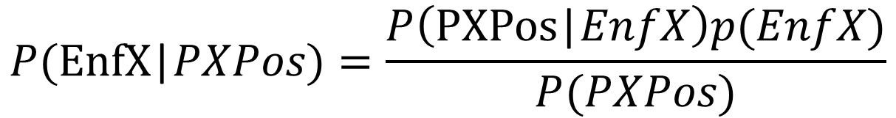

Ejemplo: Diagnóstico médico
$$P(A\text{|}B)=\frac{P\left(B\text{|}A\right)p(A)}{P(B)}$$
$$P(\text{EnfX}\text{|}PXPos)=\frac{P\left(\text{PXPos}\text{|}EnfX\right)p(EnfX)}{P(PXPos)}$$
$$P(\text{EnfX}\text{|}PXPos)=\frac{\left(.90\right)(0.002)}{(0.2014)}$$
$$P(\text{EnfX}\text{|}PXPos)=\frac{(0.0018)}{(0.2014)}$$
$=0.00893$7
$P\left(\text{No} \text{EnfX}\text{|}PXPos\right)=0.99106$

Slide 61
Comentarios del Dr. Arturo Bouzas ☺
www.bouzaslab25.com

Slide 62
Materiales Recomendados
Capítulo 1 del libro Fundamentos en Estadística de Vicente Ponzoda y Javier Revuelta, para una introducción a Teoría de la Probabilidad
Capítulo 1 del libro Think Bayes, por Allen B. Downey, sobre cómo funciona la Regla de Bayes.
Artículos y Tutoriales
Etz, A., & Vandekerckhove, J. (2018). Introduction to Bayesian inference for psychology. Psychonomic Bulletin & Review, 25(1), 5-34.
¡Muchas gracias por su atención! Adriana F. Chávez De la Peña
adrifelcha@gmail.com

